Slide 1
স্বাগতম

Slide 2
মোঃনাজমুল হক(শামীম),থুপসারা সেলিমীয়া দাখিল মাদরাসা,কালাই,জয়পুরহাট।
ক্লাসে
সবাই
কে
ধন্য
বাদ
ক্লাসে
সবাই
কে
ধন্য
বাদ
সব্বাইকে
এক
গুচ্ছ
ফুলের
শুভেচ্ছা
মোঃনাজমুল হক(শামীম),থুপসারা সেলিমীয়া দাখিল মাদরাসা,কালাই,জয়পুরহাট।

Slide 3
মোঃনাজমুল হক(শামীম),থুপসারা সেলিমীয়া দাখিল মাদরাসা,কালাই,জয়পুরহাট।
ক্লাসে
সবাই
কে
ধন্য
বাদ
ক্লাসে
সবাই
কে
ধন্য
বাদ
ক্লাসঃ নবম-দশম
বিষয়ঃ রসায়ন।
অধ্যায়ঃ চতুর্থ
পাঠ্য বিষয়ঃপর্যায় সারনি
মোঃনাজমুল হক(শামীম),থুপসারা সেলিমীয়া দাখিল মাদরাসা,কালাই,জয়পুরহাট।

Slide 4
মোঃনাজমুল হক(শামীম),থুপসারা সেলিমীয়া দাখিল মাদরাসা,কালাই,জয়পুরহাট।
ক্লাসে
সবাই
কে
ধন্য
বাদ
ক্লাসে
সবাই
কে
ধন্য
বাদ
তোমরা যা শিখবে-
* পর্যায় সারনির ইতিহাস জানতে পারবে।
* পর্যায় সারনির সূত্রটি কি জানতে পারবে।
মোঃনাজমুল হক(শামীম),থুপসারা সেলিমীয়া দাখিল মাদরাসা,কালাই,জয়পুরহাট।

Slide 5
মোঃনাজমুল হক(শামীম),থুপসারা সেলিমীয়া দাখিল মাদরাসা,কালাই,জয়পুরহাট।
ক্লাসে
সবাই
কে
ধন্য
বাদ
ক্লাসে
সবাই
কে
ধন্য
বাদ
পর্যায় সারণির ইতিহাস
১৭৮৯ বিজ্ঞানি ল্যাভয়সিয়ের পর্যায় সারনি
মোঃনাজমুল হক(শামীম),থুপসারা সেলিমীয়া দাখিল মাদরাসা,কালাই,জয়পুরহাট।

Slide 6
মোঃনাজমুল হক(শামীম),থুপসারা সেলিমীয়া দাখিল মাদরাসা,কালাই,জয়পুরহাট।
ক্লাসে
সবাই
কে
ধন্য
বাদ
ক্লাসে
সবাই
কে
ধন্য
বাদ
১৮২৯সালে বিজ্ঞানি ডোবেরাইন এর ত্রয়ী সূত্র।
মোঃনাজমুল হক(শামীম),থুপসারা সেলিমীয়া দাখিল মাদরাসা,কালাই,জয়পুরহাট।

Slide 7
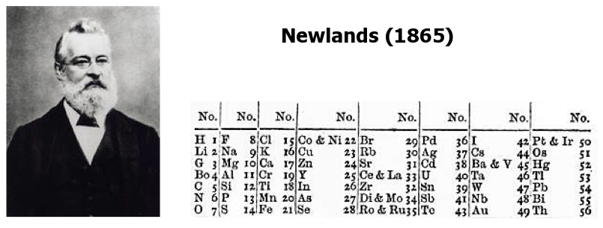
মোঃনাজমুল হক(শামীম),থুপসারা সেলিমীয়া দাখিল মাদরাসা,কালাই,জয়পুরহাট।
ক্লাসে
সবাই
কে
ধন্য
বাদ
ক্লাসে
সবাই
কে
ধন্য
বাদ
১৮৬৪ সালে বিজ্ঞানি নিউল্যান্ড এর অষ্টক সূত্র
মোঃনাজমুল হক(শামীম),থুপসারা সেলিমীয়া দাখিল মাদরাসা,কালাই,জয়পুরহাট।

Slide 8
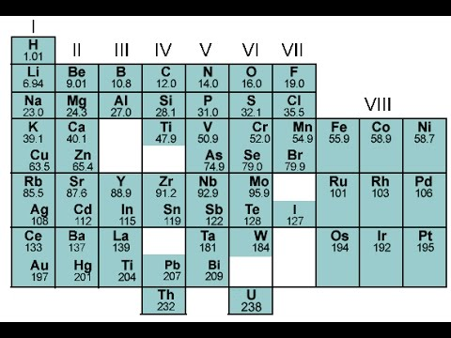
মোঃনাজমুল হক(শামীম),থুপসারা সেলিমীয়া দাখিল মাদরাসা,কালাই,জয়পুরহাট।
ক্লাসে
সবাই
কে
ধন্য
বাদ
ক্লাসে
সবাই
কে
ধন্য
বাদ
১৮৬৯ সালে বিজ্ঞানি মেন্ডেলিফ সূত্র।
মোঃনাজমুল হক(শামীম),থুপসারা সেলিমীয়া দাখিল মাদরাসা,কালাই,জয়পুরহাট।

Slide 9
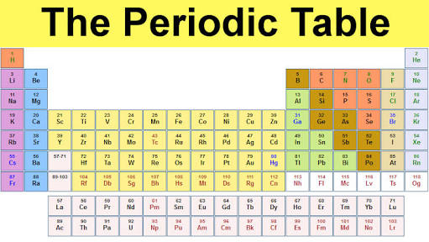
মোঃনাজমুল হক(শামীম),থুপসারা সেলিমীয়া দাখিল মাদরাসা,কালাই,জয়পুরহাট।
ক্লাসে
সবাই
কে
ধন্য
বাদ
ক্লাসে
সবাই
কে
ধন্য
বাদ
আধুনিক পর্যায় সারণি
মোঃনাজমুল হক(শামীম),থুপসারা সেলিমীয়া দাখিল মাদরাসা,কালাই,জয়পুরহাট।

Slide 10
মোঃনাজমুল হক(শামীম),থুপসারা সেলিমীয়া দাখিল মাদরাসা,কালাই,জয়পুরহাট।
ক্লাসে
সবাই
কে
ধন্য
বাদ
ক্লাসে
সবাই
কে
ধন্য
বাদ
তাহলে পর্যায় সারণি সূত্রটা কি?
১৯১৩ সালে বিজ্ঞানী মোসলে বলে মৌল্গুলো তাদের ভৌত রাসায়নিক ধর্মগুলো পারমানবিক সংখার সাথে পরিবর্তিত হয়
মোঃনাজমুল হক(শামীম),থুপসারা সেলিমীয়া দাখিল মাদরাসা,কালাই,জয়পুরহাট।

Slide 11
মোঃনাজমুল হক(শামীম),থুপসারা সেলিমীয়া দাখিল মাদরাসা,কালাই,জয়পুরহাট।
ক্লাসে
সবাই
কে
ধন্য
বাদ
ক্লাসে
সবাই
কে
ধন্য
বাদ
বাড়ির কাজ
পর্যায় সারনির ইতিহাস পড়ে আসবে।
পর্যায় সূত্রটি লিখে আনবে।
মোঃনাজমুল হক(শামীম),থুপসারা সেলিমীয়া দাখিল মাদরাসা,কালাই,জয়পুরহাট।

Slide 12
মোঃনাজমুল হক(শামীম),থুপসারা সেলিমীয়া দাখিল মাদরাসা,কালাই,জয়পুরহাট।
ক্লাসে
সবাই
কে
ধন্য
বাদ
ক্লাসে
সবাই
কে
ধন্য
বাদ
মোঃ নাজমুল হক (শামীম)
বিএসসি,বিএড,এমএ,এমএড
সহকারি শিক্ষক
থুপসারা সেলিমীয়া দাখিল মাদরাসা, কালাই, জয়পুরহাট।
মোবাইল নং ০১৭২১৭০৭৪৫৫, ০১৮৭১৭২১০৮৫
ইমেইল- atnazmul81@gmail.com
Facebook- Nazmul Haque Shamim
Youtube channel: Nazmul Haque
মোঃনাজমুল হক(শামীম),থুপসারা সেলিমীয়া দাখিল মাদরাসা,কালাই,জয়পুরহাট।

Slide 13
মোঃনাজমুল হক(শামীম),থুপসারা সেলিমীয়া দাখিল মাদরাসা,কালাই,জয়পুরহাট।
ক্লাসে
সবাই
কে
ধন্য
বাদ
ক্লাসে
সবাই
কে
ধন্য
বাদ
সব্বাইকে
অনেক
অনেক
ধন্যবাদ[ []
মোঃনাজমুল হক(শামীম),থুপসারা সেলিমীয়া দাখিল মাদরাসা,কালাই,জয়পুরহাট।

